Slide 1

データスチュワードの現場から 欧州・オランダでのRDMサポートの 現状と課題
角南直幸
データスチュワード
アイントホーフェン工科大学 n.sunami@tue.nl
DOI: 10.53962/h8pa-f4ew
この資料はCC0 1.0パブリックドメインが適用されています

Slide 2
今までデータスチュワードに 会ったことがありますか？

Slide 3
私のデータスチュワードの物語は、 ＿＿＿＿＿＿＿＿＿抜きでは語れない
Notes:
私のデータスチュワードの物語は、オープンサイエンス抜きでは語れない。

Slide 4
私のデータスチュワードの物語は、 オープンサイエンス抜きでは語れない
Notes:
私のデータスチュワードの物語は、オープンサイエンス抜きでは語れない。

Slide 5
データスチュワードとは

Slide 6
プロジェクト終了後の 研究データはどうするのか

Slide 7





データシュチュワードシップが無いとデータロス・浪費の危険
論文
データはもう 見ることはない
データ収集
データ利用
データロス・ 研究データ浪費

Slide 8
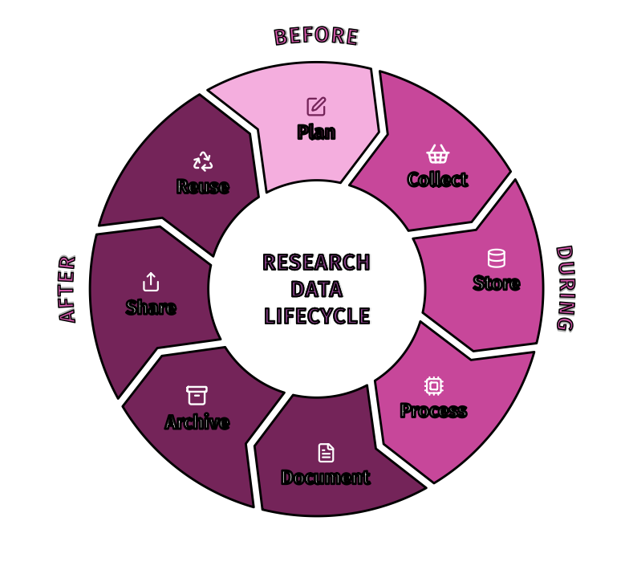
データシュチュワードシップは データをライフサイクルで捉える
計画
共有・再利用
収集
アーカイブ
処理・分析
From TU/e Research Data Management Handbook: https://rdm.tue.nl/docs/intro

Slide 9

研究データは公共の財産
OECD Principles and Guidelines for Access to Research Data from Public Funding (2007)等

Slide 11
なぜオランダで データスチュワードが多数 存在するのか

Slide 12
オランダでの データスチュワード前夜
2013
2014
2015
オランダ政府100% オープンアクセス目標
FAIR原則がライデンで草稿
デン・ハーグ
宣言：データは平等にアクセスできるべき

Slide 13
論文をオープン化から 研究データのFAIR・オープン化にも焦点が当たる

Slide 14
データマネージメントプランの 提出を義務化
（プロジェクト開始前に提出）
オランダ科学研究機構 (2016)
Notes:
NWO DMP Framework (2016): https://www.nikhef.nl/pdp/doc/assets/docs/rdm-policy/NWO-Institutes-Data-Management-Policy-Framework.pdf
National Onboarding Day Presentation (2025), slide 4: https://zenodo.org/records/15853265
DANS Essentials for Data Support (n.d): https://danstraining.moodlecloud.com/mod/page/view.php?id=253

Slide 15
デジタル化推進補助金が各大学へ。 データスチュワードの雇用が積極的に
オランダ科学研究機構（2017/2018）
Notes:
デルフト工科大学は2018年の時点で、各学部最低一人はデータスチュワードが雇用されていた模様。

Slide 16

オランダ国内だけではなく 欧州の動きも

Slide 17
データの管理計画は必須とし、 研究支出の平均5％がデータの適切な管理と運用に使われるべき
欧州委員会 (2019)
Notes:
“...well budgeted data stewardship plans should be made mandatory and we expect that on average about 5% of research expenditure should be spent on properly managing and stewarding data.” https://web.archive.org/web/20190114225103/https://ec.europa.eu/research/openscience/pdf/realising_the_european_open_science_cloud_2016.pdf

Slide 18
ホライゾンヨーロッパの助成プロジェクトもデータマネージメントプラン必須に必
（プロジェクト開始後６ヶ月以内）
欧州委員会(2021)

Slide 19
現場の様子は？

Slide 20
実際の業務

Slide 21
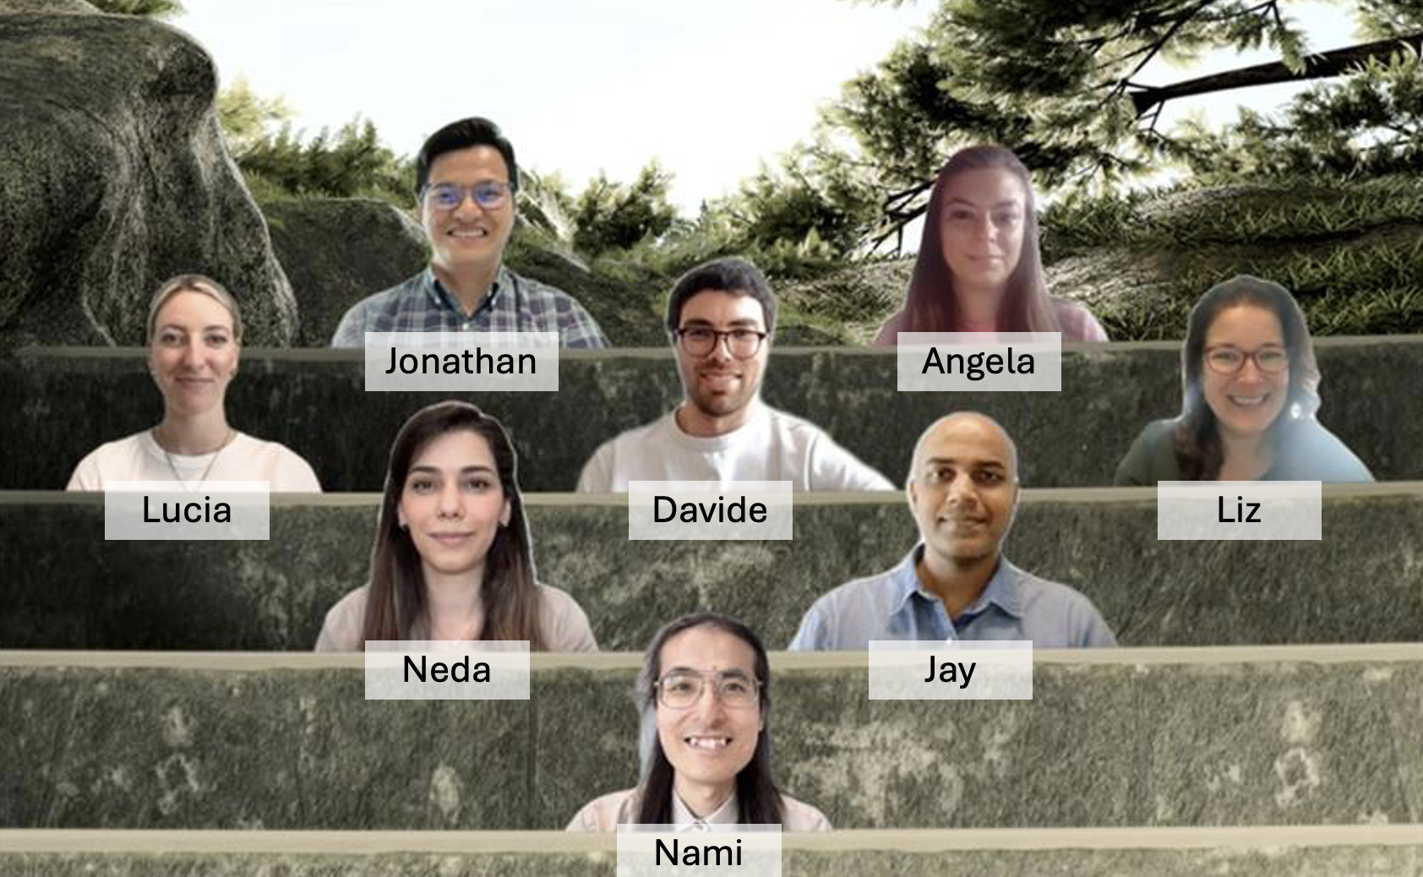
アイントホーフェン工科大学 データスチュワードチーム
９学部約3400人の研究者を７人でサポート
全員が中央の図書館・情報サービス機関に所属
で

Slide 22
当チームは中央サービス機関に配置
図書館・情報サービス
（約３２０人）
研究プロダクトエリア （約５０人）
（他７エリア）
データスチュワードチーム （７人）
（他８チーム）

Slide 23
主な業務： データマネージメントプラン 作成のアドバイス

Slide 24

データマネージメントプラン(DMP)とはデータ管理の流動的文書
助成機関が要求
当学では今年より全ての研究プロジェクトで必須
Notes:
データが どこから来たのか、 どう利用されるのか、 どこに行くのかを記録する

Slide 25
研究者のDMP作成をサポート
(執筆するわけでは無い)

Slide 26

当学ではリサーチ・コクピットというプラットフォームで支援
Notes:
Video: https://zenodo.org/records/14901029

Slide 27
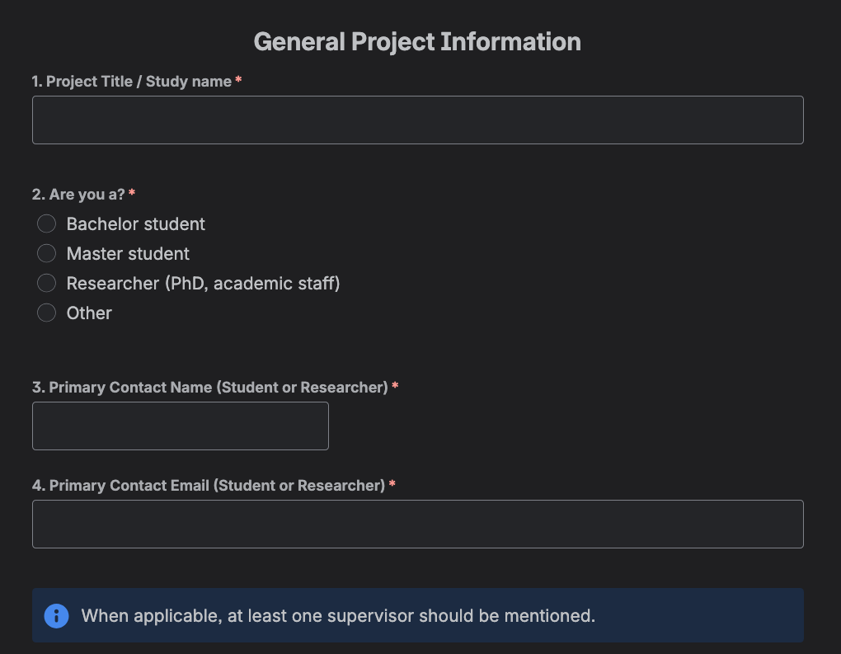
研究者がフォームを入力し提出

Slide 28
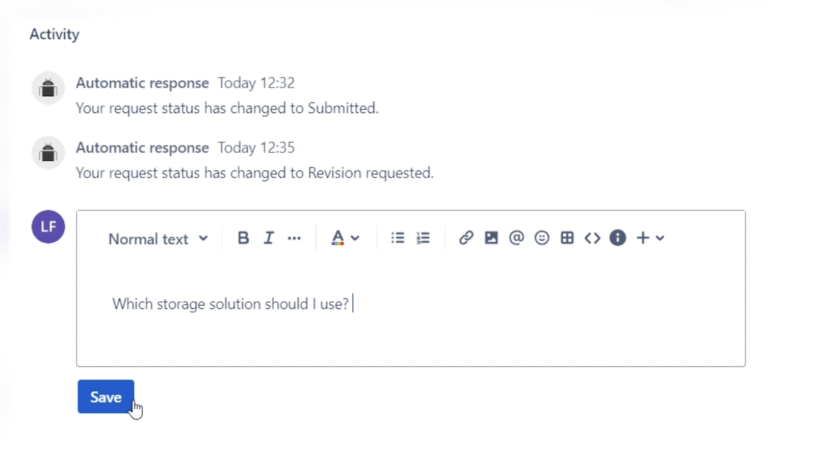
コメント欄でアドバイスのやり取り
OKならば、DMP承認
DMP 例：10.53962/r7qx-eb9r

Slide 29
よくある質問例

Slide 30
どこにデータを保存すればいいか？
よくある質問例１
学外と共有？
個人情報？
パフォーマンス？

Slide 31
どのライセンスを 使えばいいですか？
よくある質問例２
データ？
コード？
他の契約書は？

Slide 32
研究者のためのトレーニング
研究データ管理に関連する トピックを周知・説明

Slide 33
例：FAIRデータって一体なに

Slide 34




Findable
Accessible
Interoperable
Reusable
見つけられる
アクセスできる
相互運用できる
再利用できる
オープンデータ
FAIR データ
Notes:
FAIRデータ日本語：https://biosciencedbc.jp/about-us/report/fair-data-principle/
Findable and accessible can be covered by being open, but not other two

Slide 35
FAIR ≠ Open

Slide 36
データスチュワードの 業務は２種類
コンプライアンス
FAIR＆
オープンデータ

Slide 37
業務は機関によって差がある
GDPR・ プライバシー
データ契約書
倫理委員会提出書 アドバイス
当学では業務だが、他の大学ではそうでないところも

Slide 38
もちろんサポートが完璧な わけではない

Slide 39
現場の課題

Slide 40
データスチュワードの サービスの周知不足

Slide 41
専門領域に特化した アドバイスは難あり
分野に特化したオントロジーや メタデータスタンダードなどのアドバイス等

Slide 42
コンプライアンスと FAIR等の革新活動のバランス
GDPR・契約書
vs
FAIRデータ・ オープンサイエンス

Slide 43
データスチュワードの 教育体系は確立途中
コース・証明書
ウィーン大学コース
コミュニティ
DSIG - tdcc.nl/dsig/ (Data Stewards Interest Group)
オランダ国外から参加も歓迎
オランダ研究データ(RDNL) Essentials 4 Data Support
オープンサイエンスコミュニティ
(OSCs)
日本でもどうか？
Notes:
ウィーン大学：https://rdm.univie.ac.at/data-stewards-at-the-university/become-a-data-steward/
Essentials 4 Data Support
Data Steward Interest Group: https://tdcc.nl/dsig/

Slide 44
日本でデータスチュワードという専門職が生まれるのか （オランダからの勝手な質問）

Slide 45
専任の職があると周知にはいいのでは

Slide 46
日本の科研費のDMPは提出・チェック必須ではない。人材の必要性はまだ薄い？
Notes:
科研費DMPガイド：
https://www.jsps.go.jp/j-grantsinaid/01_seido/10_datamanagement/

Slide 47
被験者のプライバシー・個人情報管理関連、また倫理のサポートの現状は
Notes:
科研費DMPガイド：
https://www.jsps.go.jp/j-grantsinaid/01_seido/10_datamanagement/

Slide 48
コミュニティーが先か、 それともポリシーが先か
Notes:
科研費DMPガイド：
https://www.jsps.go.jp/j-grantsinaid/01_seido/10_datamanagement/

Slide 50
先行事例には教訓多々あり

Slide 51
日本は高所得国であり RDMグリーンフィールドでは

Slide 52
日本だからこそできる RDM支援の形があるのでは

Slide 54
参考資料

Slide 55
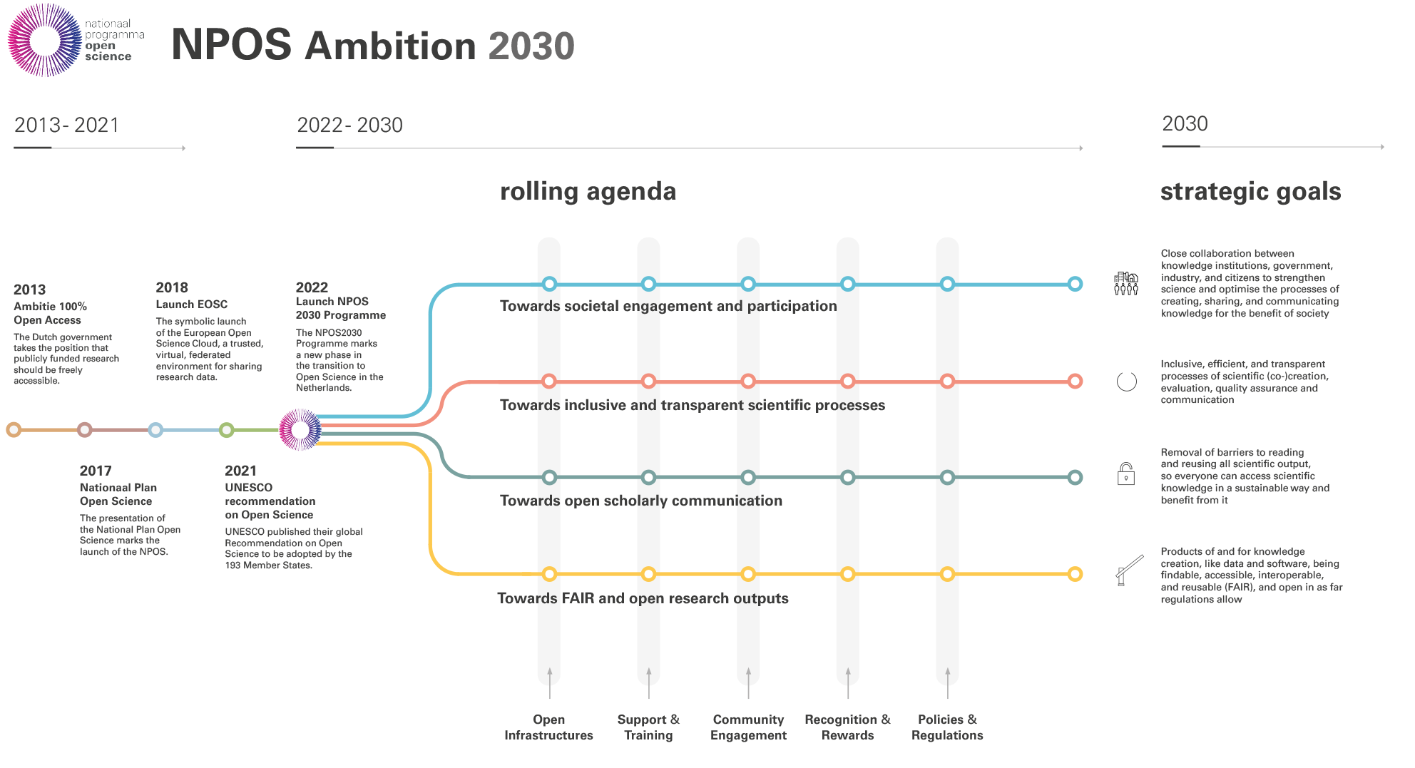

Slide 56
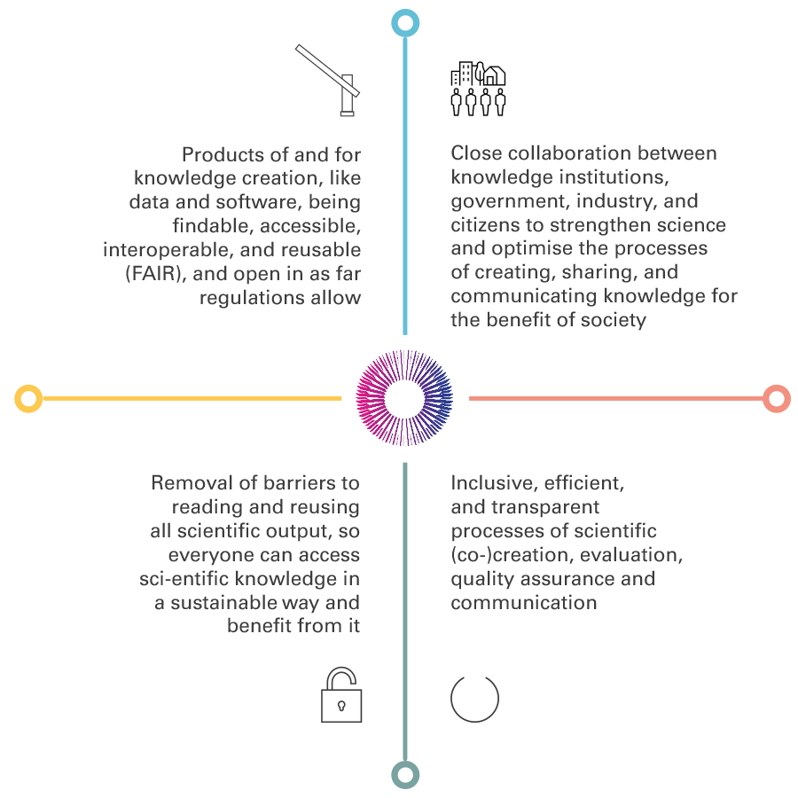
Notes:
The strategic goals for the NPOS2030 Multi Annual Plan are based on an open consultation with the entire field and are in line with UNESCO’s Open Science Recommendation. By 2030, the efforts of the NPOS will have led to:
close collaboration between knowledge institutions, government, industry, and citizens to strengthen the international position of Dutch science and optimise the processes of creating, sharing, and communicating knowledge for the benefit of society; inclusive, efficient, and transparent processes of scientific (co-)creation, evaluation, quality assurance and communication; the removal of barriers to reading and reusing all scientific output, so everyone can access scientific knowledge in a sustainable way and benefit from it; products of and for knowledge creation, like data and software, being findable, accessible, interoperable, and reusable (FAIR), and open in as far regulations allow.
—-
And this is where the data stewards really came in, although as said, for example,
TUDelft already had quite a lot of them before that: Make Open Science easy through Support & Training.
Researchers, teachers, and students should be familiar with the skills and knowledge to engage in Open Science, and with the support provided by data stewards and research software engineers, data competence centres, and citizen science knowledge centres, to fulfil the ambitions of Open Science.
Open Science values and practices should be embedded in research groups and educational curricula, and incorporated into policies, similar to the University Teaching Qualification (UTQ/BKO), to “facilitate and accelerate the transition that simultaneously realigns research and education and empowers students for a transformative role after graduation.”8
This requires professionalisation of current scientific, support, and teaching staff, and the emergence of new roles like data stewards and research software engineers. Furthermore, the training capacity and training materials on relevant topics should be increased.
Collaboration at a national level and a common training framework for skills and knowledge are key to ensure the effective use of teaching capacity and new resources.

Slide 57
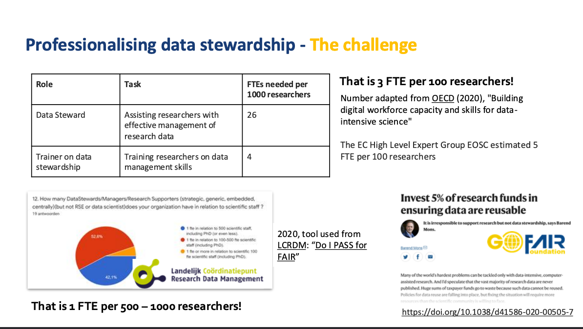
Jetten, M. (2025, September 18). E4DS 2025 RDNL training: FAIR data stewardship. The need for capacity building & the role of communities. Zenodo. https://doi.org/10.5281/zenodo.17152944
Notes:
Jetten, M. (2025, September 18). E4DS 2025 RDNL training: FAIR data stewardship. The need for capacity building & the role of communities. Zenodo. https://doi.org/10.5281/zenodo.17152944

Slide 58
その他のスライド

Slide 59
オランダ・オープンサイエンス国立計画（2017）
オープンサイエンスは （中略）データスチュワードシップなどの評価基準を含む
Notes:
National Plan Open Science - National Platform Open Science (NPOS)
Wikipedia: National Platform Open Science
”Open science invites a broader set of evaluation criteria than just research output and research quality, including, for example, the quality of education, valorisation, leadership and good data stewardship.”

Slide 60
データの管理計画は必須とし、 研究支出の平均5％がデータの適切な管理と運用に使われるべき
欧州委員会 (2019)
Notes:
“...well budgeted data stewardship plans should be made mandatory and we expect that on average about 5% of research expenditure should be spent on properly managing and stewarding data.” https://web.archive.org/web/20190114225103/https://ec.europa.eu/research/openscience/pdf/realising_the_european_open_science_cloud_2016.pdf

Slide 61
DMPの飴と鞭

Slide 62
飴
プロジェクト最初のプラスαの努力が後の時短に
（アーカイブ・FAIR）

Slide 63
DMP無しではプロジェクトが開始できない
鞭

